Slide 1

СОЗДАНИЕ МКУ «ДОБРЯНСКОЕ ГОРОДСКОЕ ЛЕСНИЧЕСТВО»,
ЦЕЛИ И ЗАДАЧИ

Slide 2
Площади городских лесов на территории Пермского края
га

Slide 3
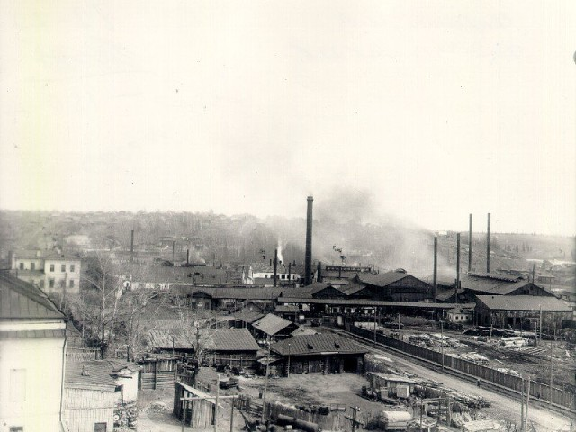

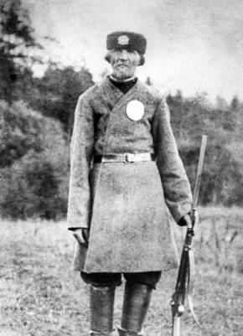
История соснового бора
Добрянский металлургический завод
Александр Ефимович Теплоухов

Slide 4
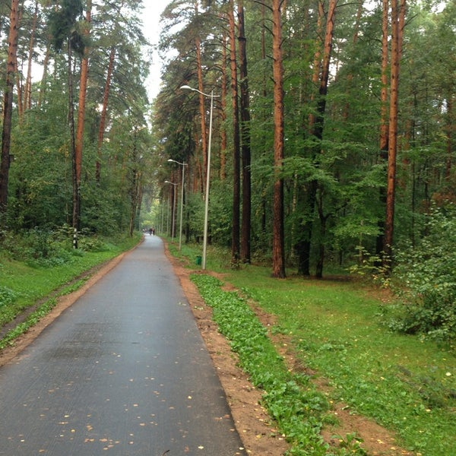
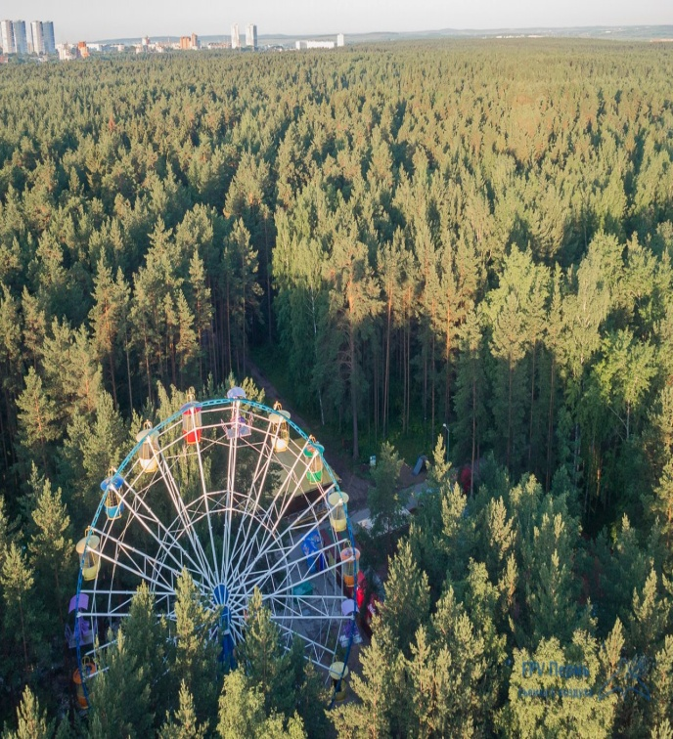
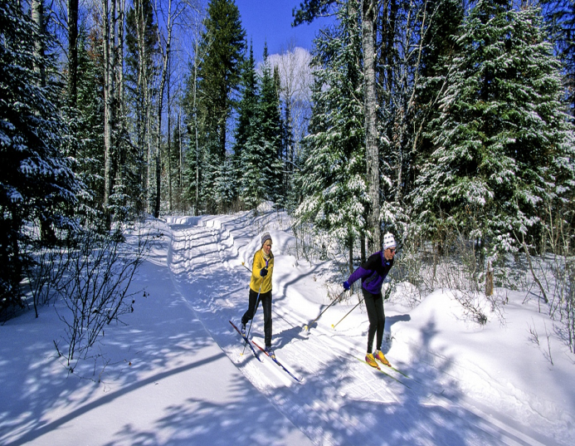
Городской парк, как место отдыха добрянцев

Slide 5
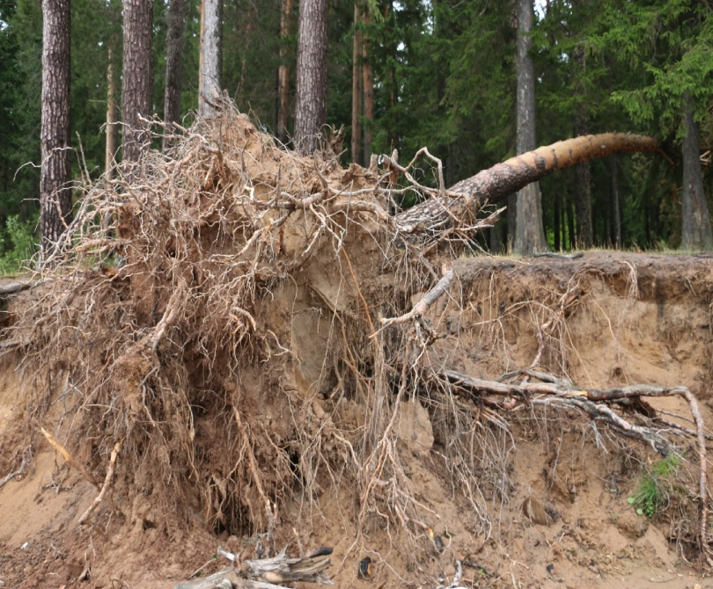
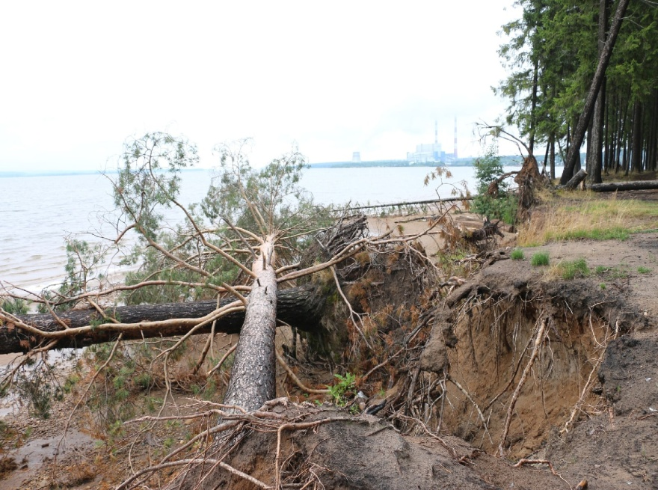
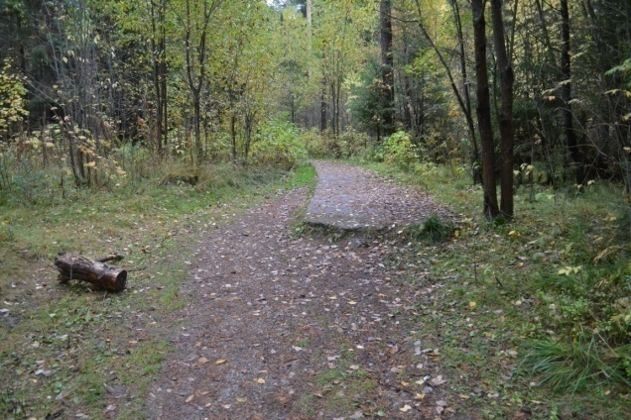
В 90-е годы созданная инфраструктура в парке была разрушена,
он стал бесхозным и заброшенным.

Slide 6
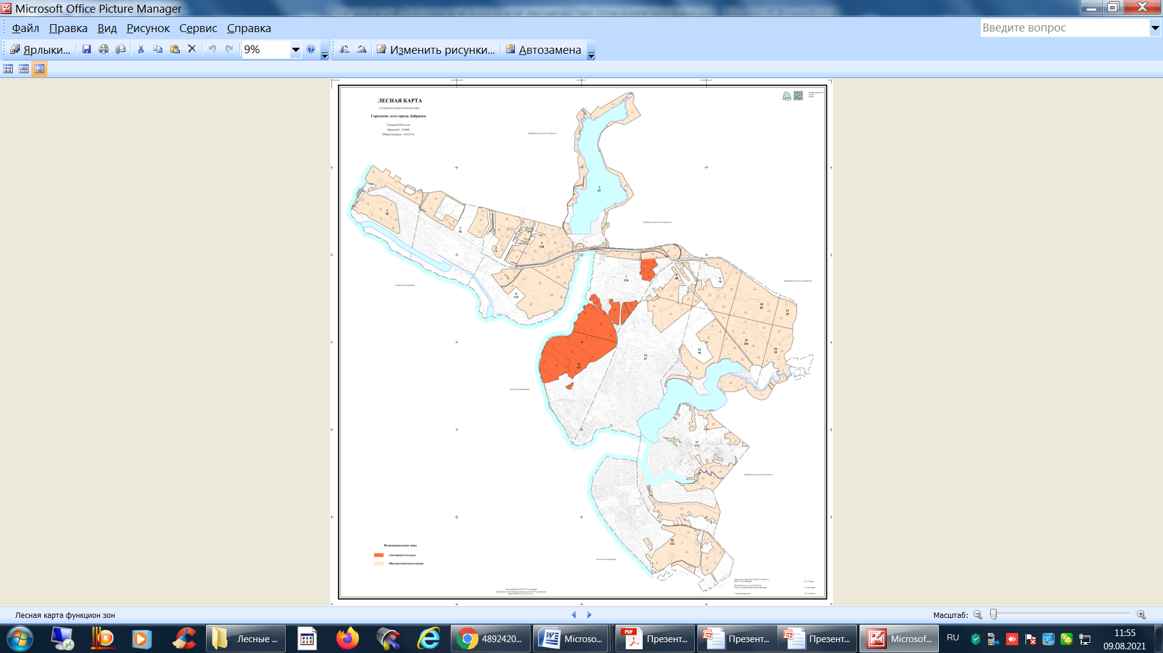
Городские леса г.Добрянка
В соответствии с Постановлением Правительства Российской Федерации от 10.12.1992 №125 «О выводе городских лесов г. Добрянки из состава гослесфонда» были выделены городские леса г.Добрянки, относящиеся к категории защитных лесов.
Согласно данным Государственного лесного реестра общая площадь городских лесов г.Добрянки составляет 1 632 га.
В 2003 году впервые за всю историю соснового бора и городских лесов было проведено лесоустройство.

Slide 7
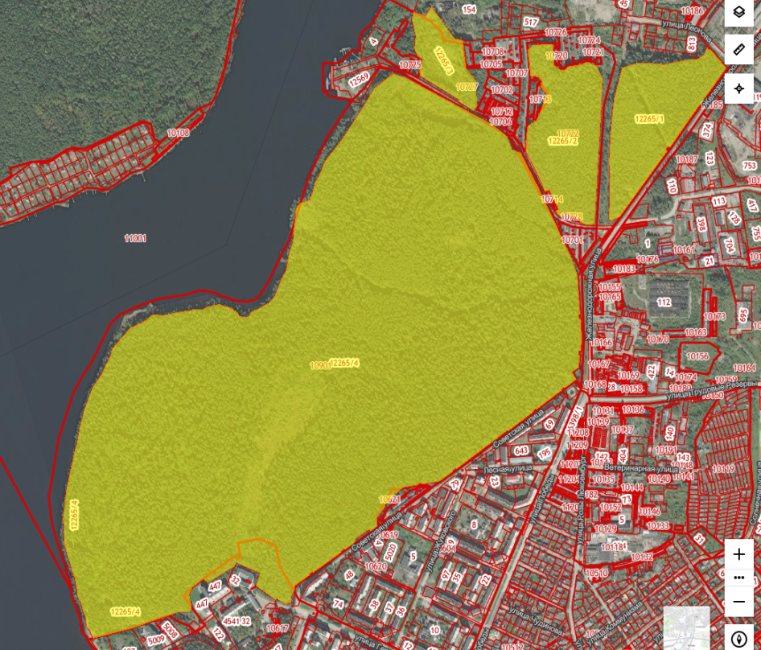
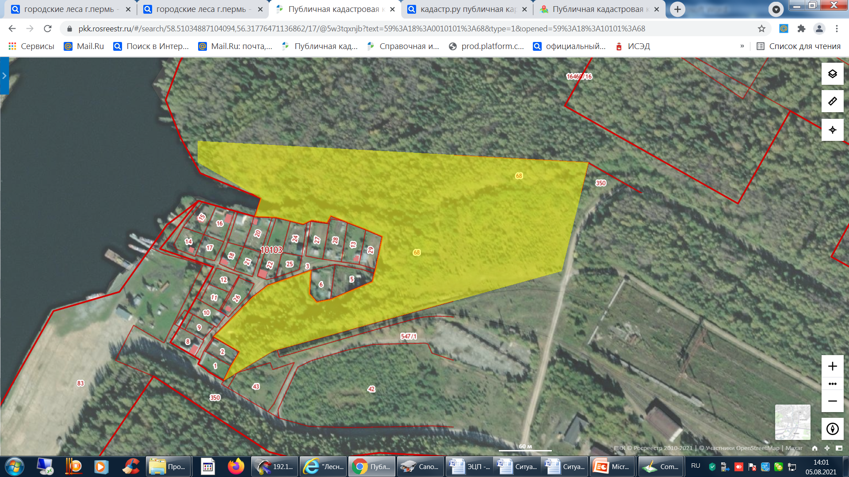
В 2010 году начаты кадастровые работы по формированию земельных участков, на которых расположены городские леса, в целях их дальнейшего оформления в муниципальную собственность.
Земельный участок с кадастровым номером 59:18:0010101:68, общей площадью 5,9563 га, категория земель – земли населенных пунктов, адрес: Пермский край, г.Добрянка, промплощадка Пермской ГРЭС, вид разрешенного использования – охрана природных территорий
Земельный участок с кадастровым номером 59:18:0000000:12265 общей площадью 207,2 га, с разрешенным использованием – городские леса, парки, скверы, сады, бульвары

Slide 8
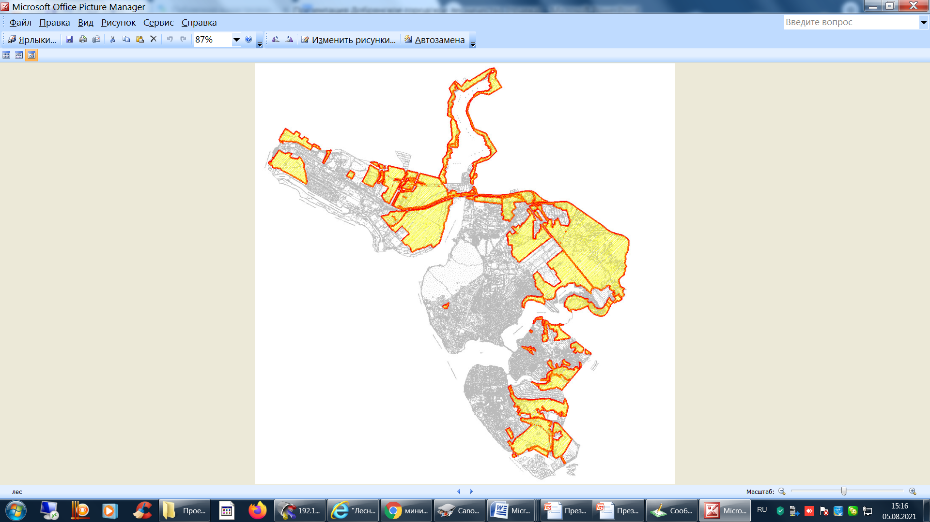
Залив р.Тюсь
Земельный участок с кадастровым номером 59:18:0000000:16460, общей площадью 1376,96 га, категория земель – земли населенных пунктов, адрес: Пермский край, г.Добрянка, вид разрешенного использования – охрана природных территорий
Пермская ГРЭС
Микрорайон «Комарово»
Микрорайон «Задобрянка»

Slide 9
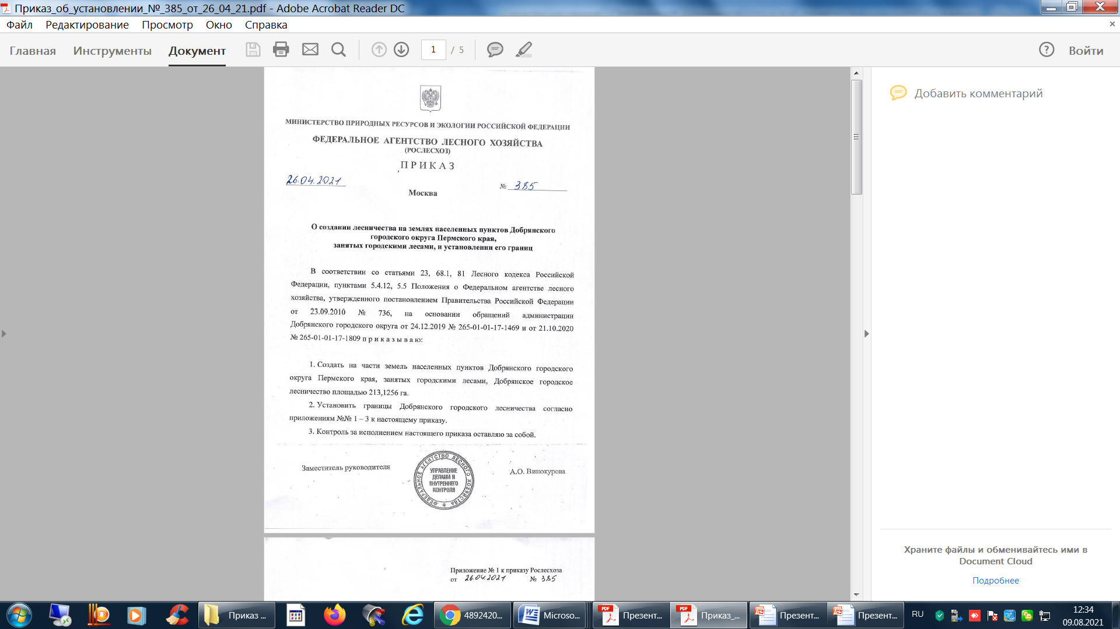
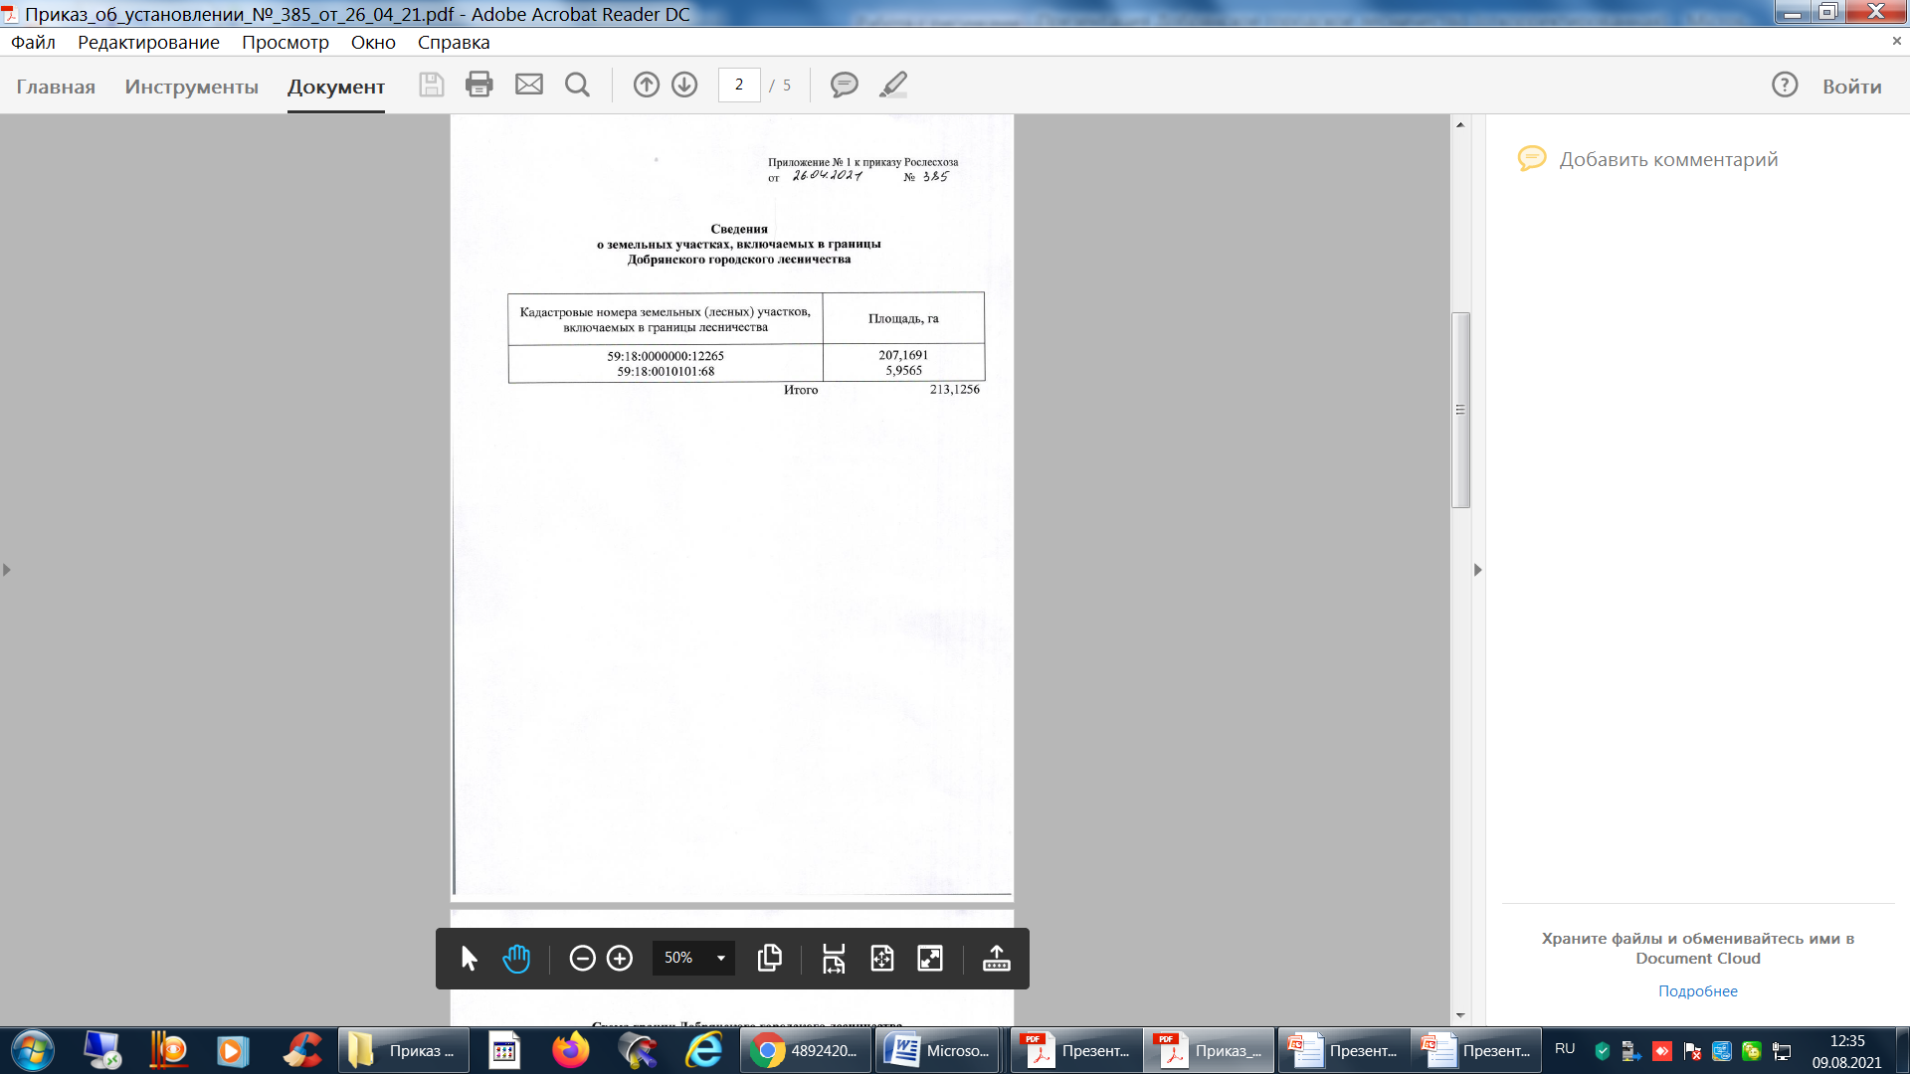
Этапы и цели создания
МКУ «Добрянское городское лесничество»
Приказом Рослесхоза от 26.04.2021 № 385 на части земель населенных пунктов Добрянского городского округа, занятых городскими лесами, в границах земельных участков с кадастровыми номерами 59:18:0000000:12265 и 59:18:0010101:68 создано Добрянское городское лесничество площадью 213,12 га.

Slide 10
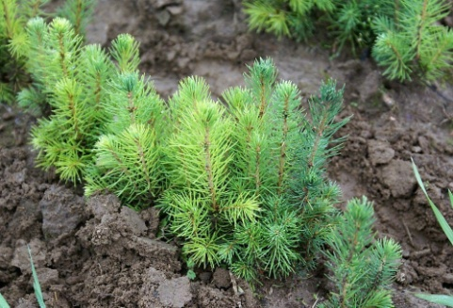
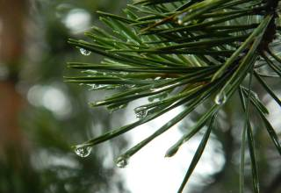
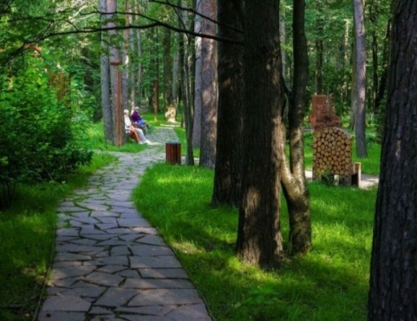
Цели создания МКУ «Добрянское городское лесничество»
обеспечение воспроизводства, улучшение породного состава и качества городских лесов, повышение их продуктивности
Обеспечение реализации лесохозяйственного регламента городских лесов
сохранение биологического разнообразия и объектов историко-культурного наследия
обеспечение использования городских лесов в рекреационных, культурных,
спортивно-оздоровительных целях

Slide 11
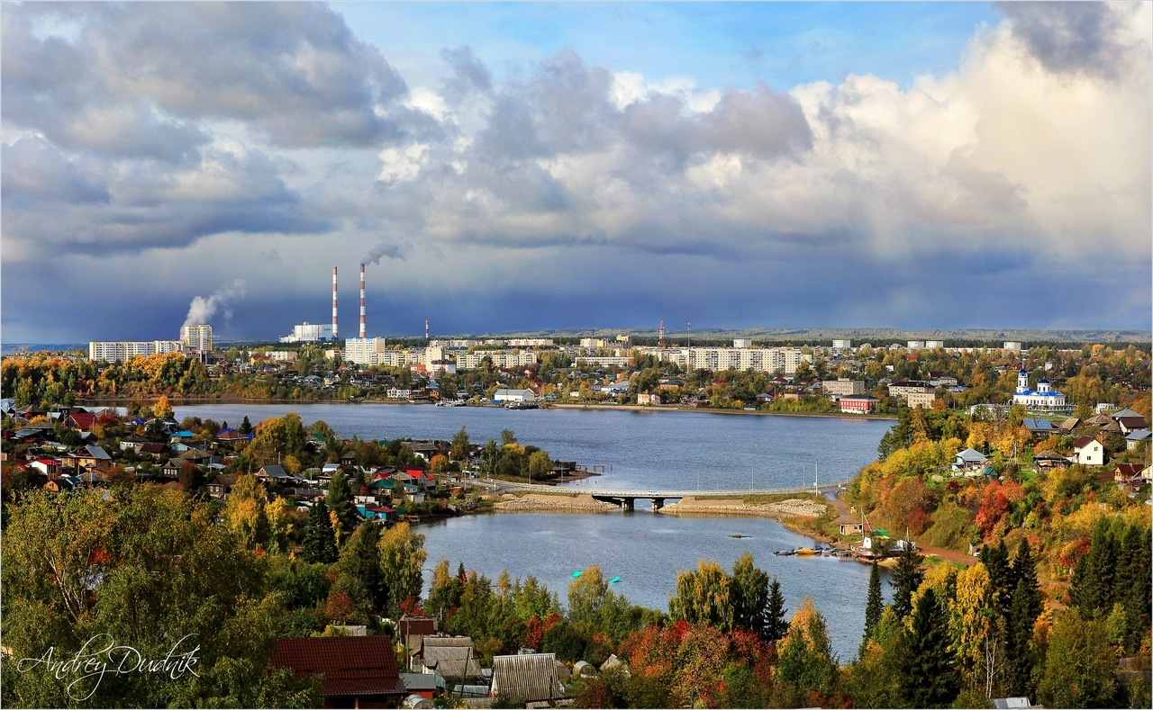
Правовая основа создания
МКУ «Добрянское городское лесничество»
Статьи 84, 116 Лесного Кодекса Российской Федерации;
Федеральный закон от 06 октября 2003 г. № 131-ФЗ «Об общих принципах организации местного самоуправления в Российской Федерации»;
Приказ Федерального агентства лесного хозяйства от 26 апреля 2021 года № 385;
Статья 21 Устава Добрянского городского округа.

Slide 12
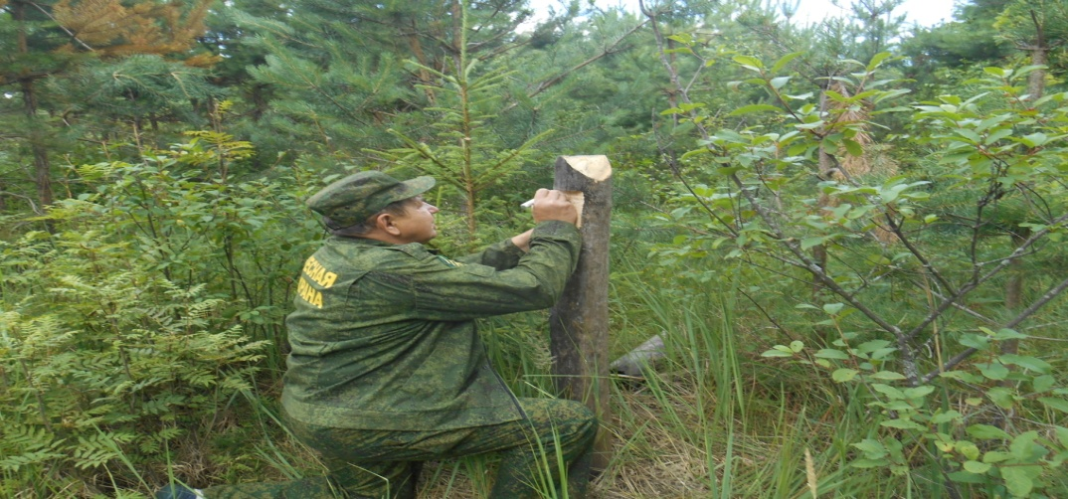
Обязанности лесника
За лесником закрепляется участок леса — обход. Лесник обязан проверять документы на право рубки леса, сенокошения, пастьбы скота и другие виды пользования и охоты в лесу, составлять акты о самовольных порубках леса и других лесонарушениях, задерживать лиц, виновных в возникновении лесных пожаров. Лесник следит за состоянием лесов в своем обходе, появлением очагов вредителей и болезней, руководит работами по лесовосстановлению, уходу за лесом, участвует в работах по отводу и освидетельствованию лесосек.

Slide 13
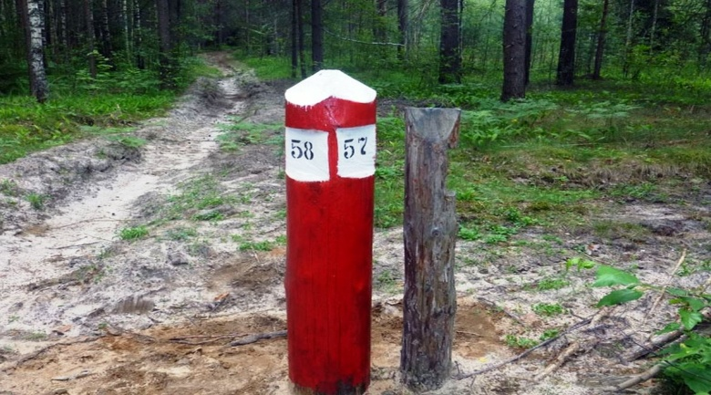
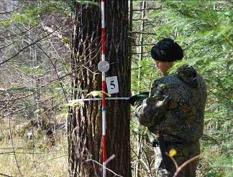
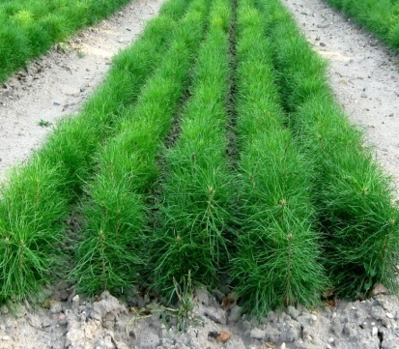
Основные виды деятельности
МКУ «Добрянское городское лесничество»
лесоводство и прочая лесохозяйственная
деятельность
предоставление услуг в области лесоводства и лесозаготовок
выращивание посадочного материала лесных растений (саженцев, сеянцев)

Slide 14
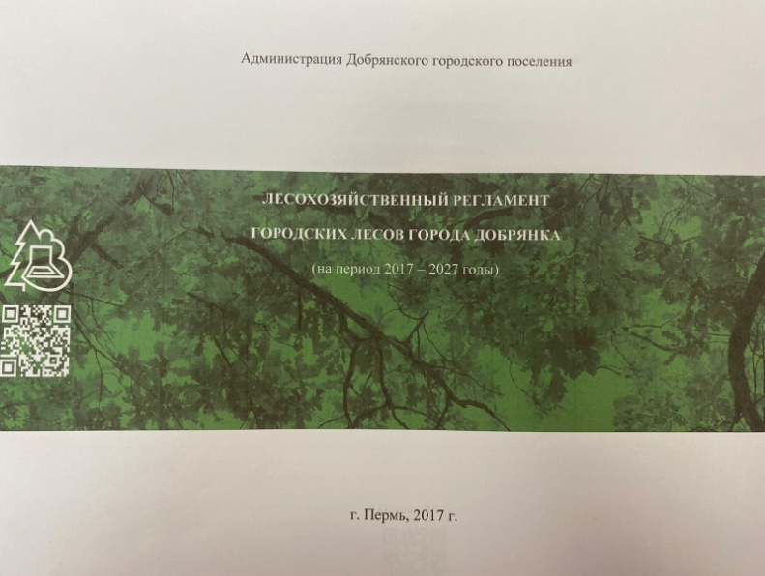
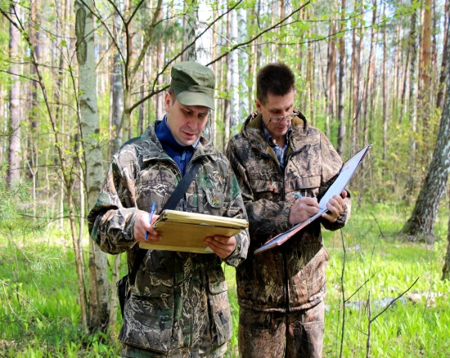
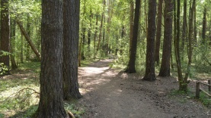
Функции МКУ «Добрянское городское лесничество»
создание объектов лесной инфраструктуры (дороги лесохозяйственного и противопожарного назначения)
и уходу за ними
учет городских лесов
реализация лесохозяйственного
регламента городских лесов

Slide 15
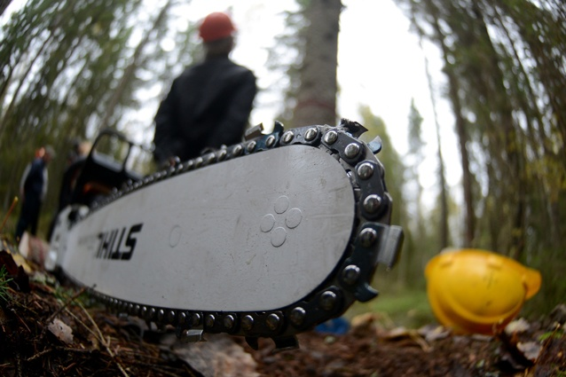
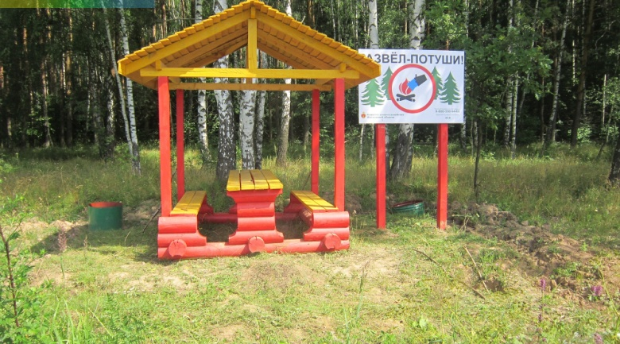
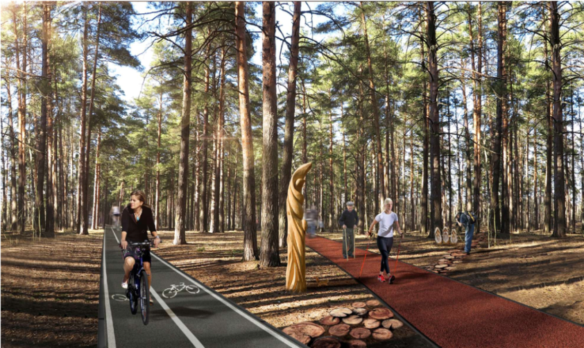
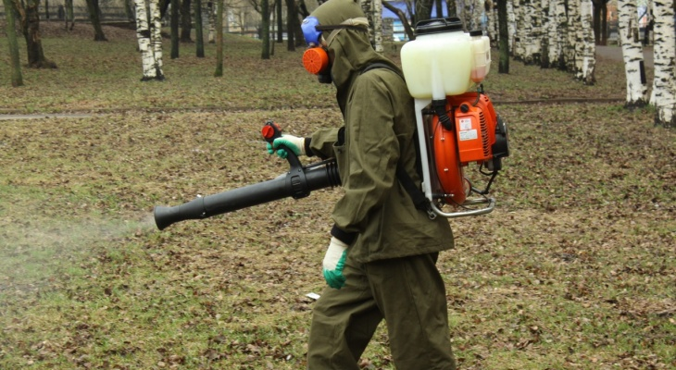
выполнение санитарных рубок
и рубок ухода лесных насаждений
охрана городских лесов от пожаров,
незаконных рубок и других действий,
причиняющих вред лесам
защита от вредителей
и болезней леса
обустройство и содержание мест отдыха
в городских лесах, включая организацию
туристических маршрутов со смотровыми площадками

Slide 16

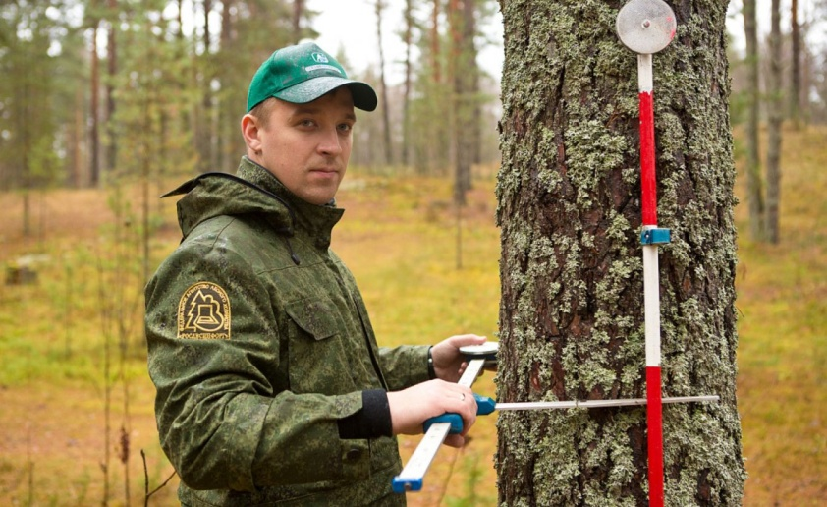
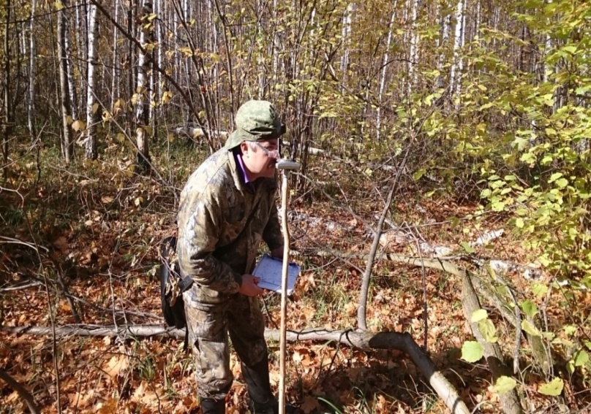
воспроизводство городских лесов
проведение работ по отводу и
таксации городских лесов
формирование лесных участков для передачи их в аренду,
постоянное бессрочное пользование в соответствии
с действующим законодательством

Slide 17
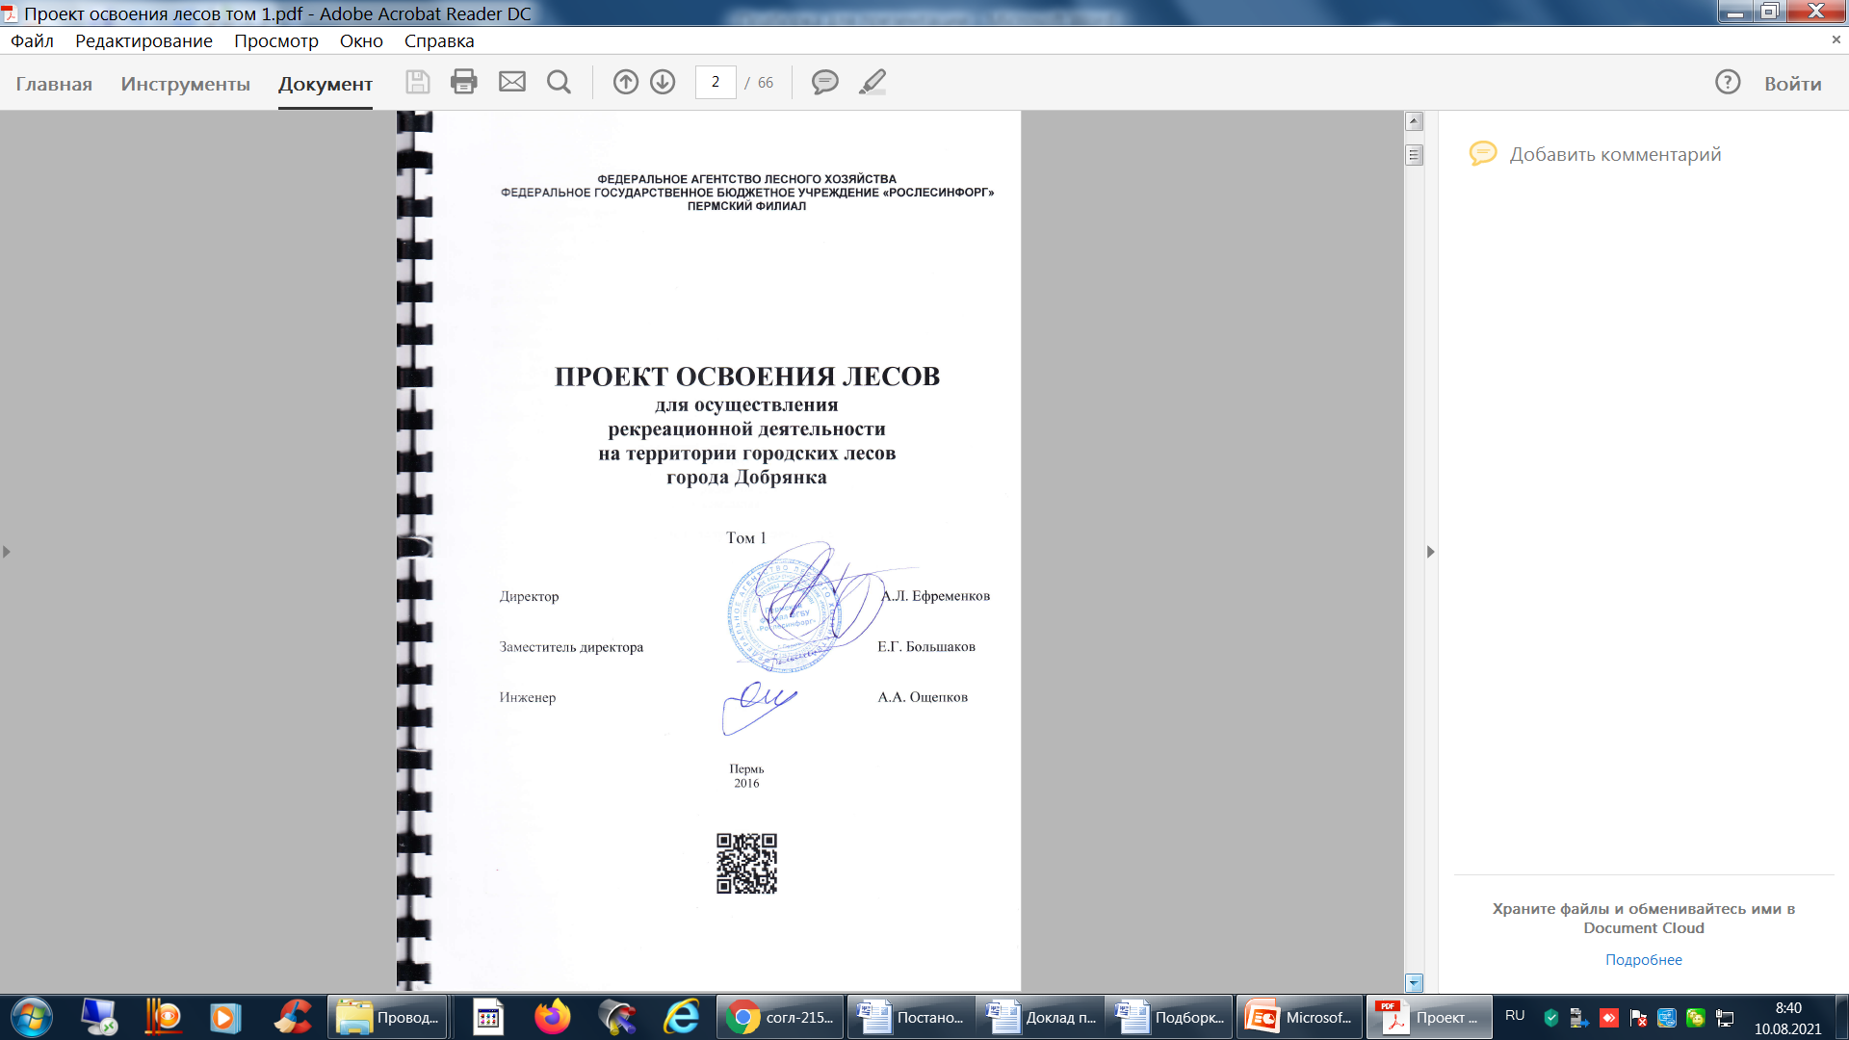
Проект освоения лесов для осуществления рекреационной деятельности
Согласно статье 88 Лесного кодекса РФ основным документом, направленным на обеспечение многоцелевого, рационального, неистощительного освоения лесов и их использования в соответствии с разрешенными видами, является проект освоения лесов.
В 2016 году для городских лесов г. Добрянки разработан проект освоения лесов с целью осуществления рекреационной деятельности сроком на 10 лет (до 01.01.2027 года).

Slide 18
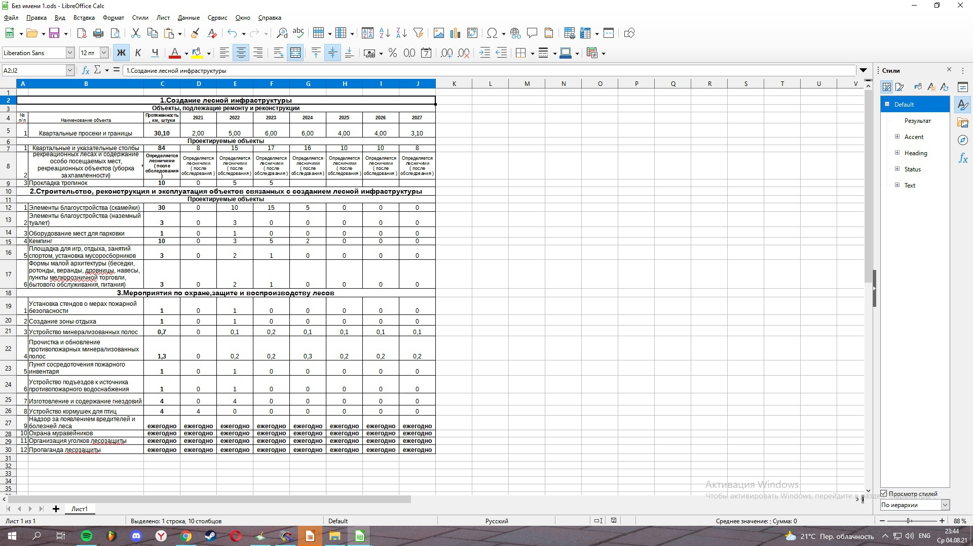
Проект работ, предусмотренных лесохозяйственным регламентом

Slide 19
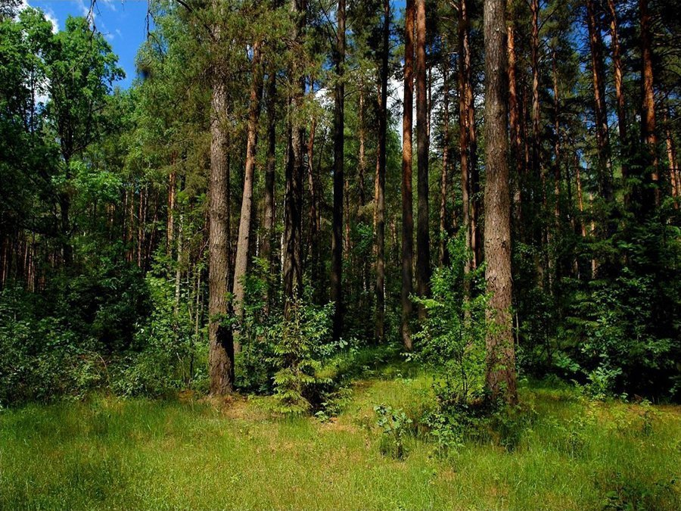
Согласно статье 116 Лесного кодекса РФ в городских лесах запрещено:
использование токсичных химических препаратов
осуществление видов деятельности в сфере охотничьего хозяйства
ведение сельского хозяйства
разведка и добыча полезных ископаемых
строительство и эксплуатация объектов капитального строительства, за исключением гидротехнических сооружений

Slide 20
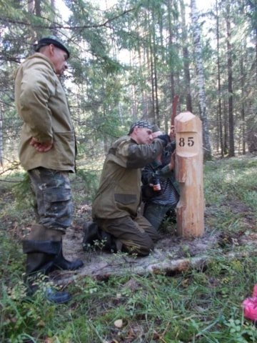
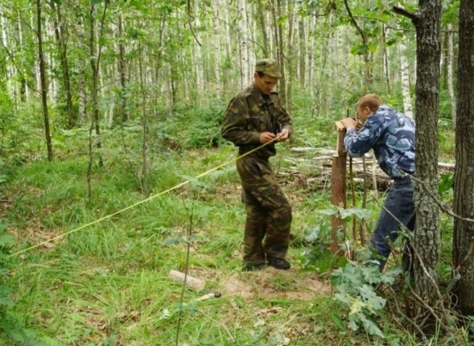
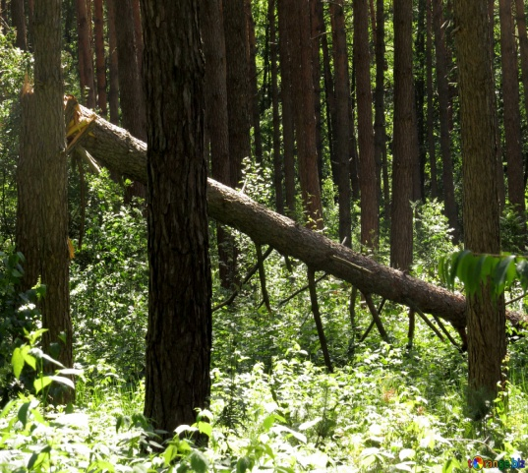
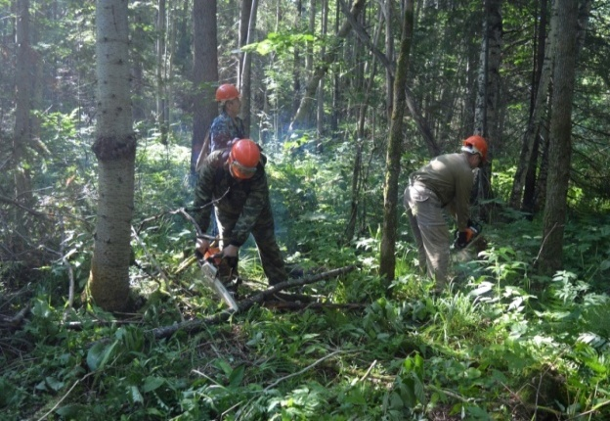
Работы, планируемые к выполнению в 2021 году
обследование территории
городских лесов
установка квартальных
столбов
устройство квартальных
просек и границ
уборка нависших
деревьев

Slide 21
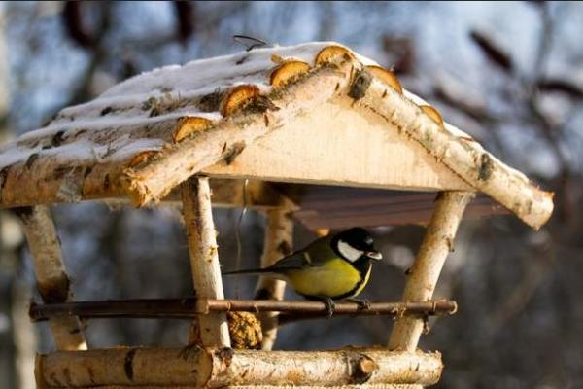
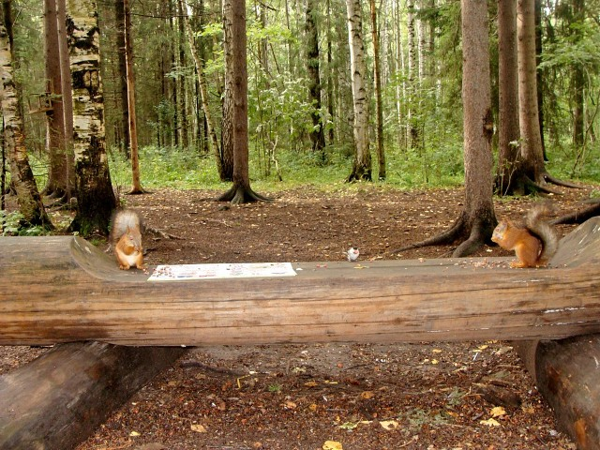
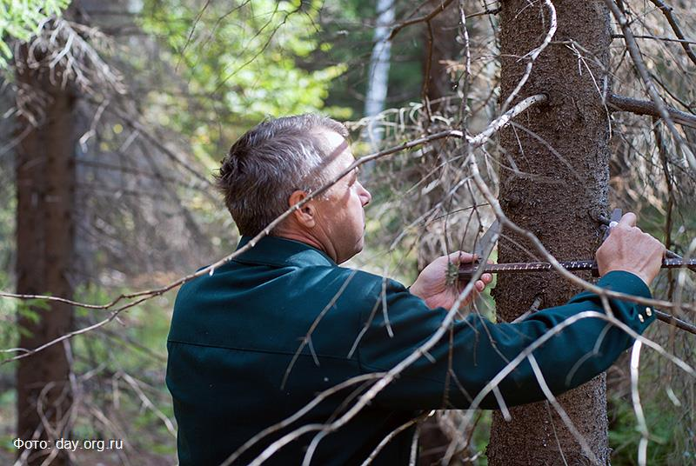

изготовление и установка
кормушек для птиц
создание культурно-спортивной
и рекреационной инфраструктуры
подготовка к лесохозяйственным
и противопожарным работам

Slide 22
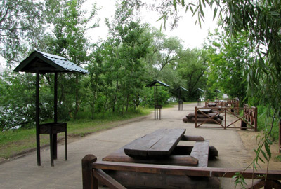
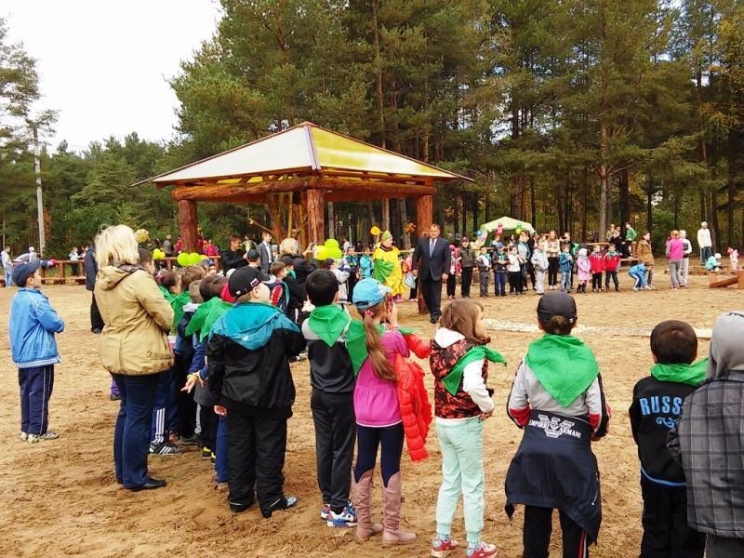

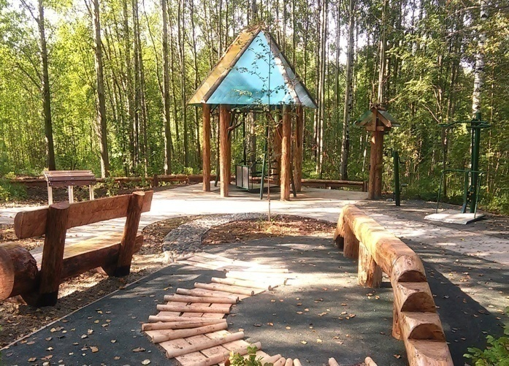
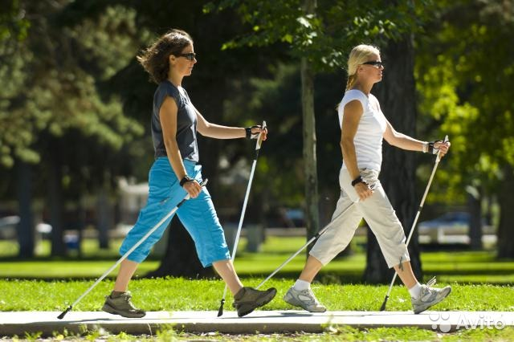
Развитие городского парка, как части городских лесов

Slide 23

Спасибо за внимание!

